Slide 1
স্বাগতম

Slide 2
শিক্ষক পরিচিতি
কনিকা রায় ।
প্রধান শিক্ষক। গোয়ালহাট সরকারি প্রাথমিক বিদ্যালয় ।
দিনাজপুর সদর, দিনাজপুর।

Slide 3
পরিচিতি
শ্রেনিঃদ্বিতীয়
বিষয়ঃগণিত
পাঠঃজ্যামিতিক আকৃতি
সময়ঃ ৪০ মিনিট
তারিখঃ27/12/2020

Slide 4
শিখনফল
২৭.1.1 ঘনক,কোণক,গোলক,বেলন আকৃতি,চিনে
বলতে পারবে ।
২৭.2.1 আকৃতিগুলো পৃথক করে সাজাতে পারবে।

Slide 5
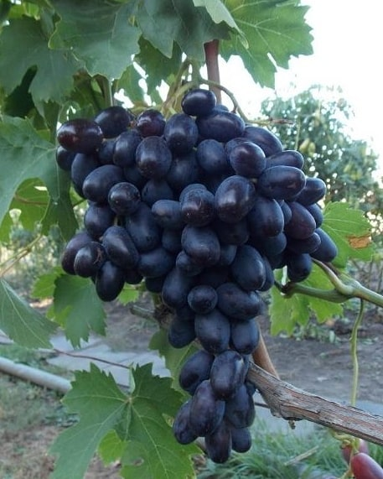
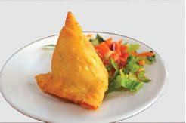
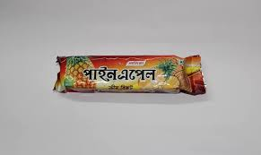
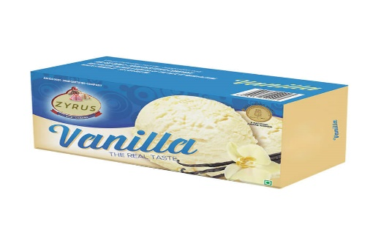
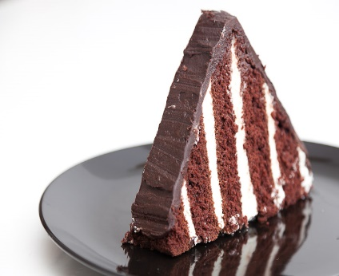
নিচের ছবিগুলো দেখে বলতো এগুলো কি আকৃতি ?

Slide 6
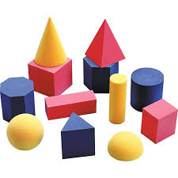
আজকের পাঠ
জ্যামিতিক আকৃতি

Slide 7
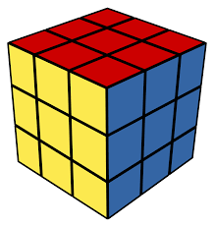
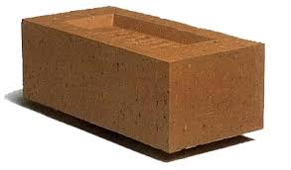
নিচের ছবিগুলো কোন আকৃতির ?
বই
প্যজেল
ছক্কা
ইট
এগুলো সবই ঘনক আকৃতির ।

Slide 8
একক কাজ
দুটি ঘনক আকৃতির বস্তুর নাম লিখ।

Slide 9
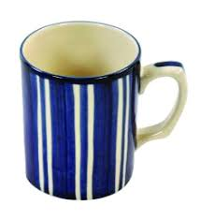
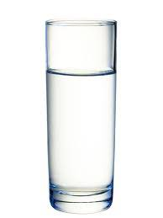
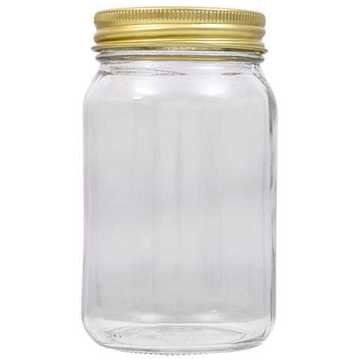
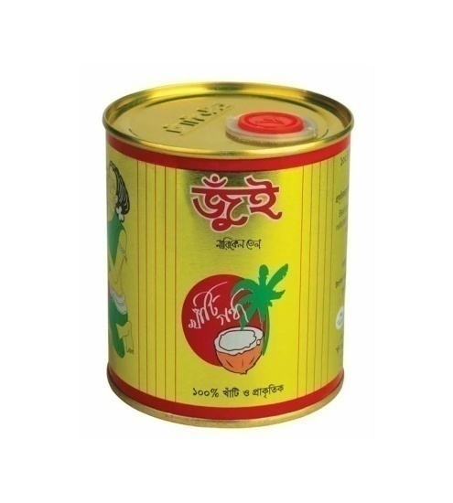
নিচের ছবিগুলো কোন আকৃতির ?
মগ
গ্লাস
বোয়াম
কৌটা
এগুলো সবই বেলন আকৃতির ?

Slide 10
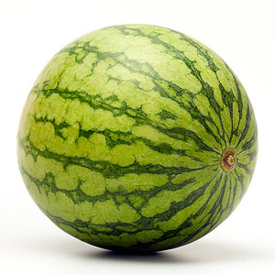
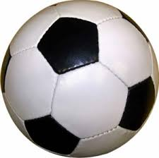
নিচের ছবিগুলো কোন আকৃতির ?
বল
মার্বেল
তরমুজ
পৃথিবী
এগুলো সবই গোলক আকৃতির ।

Slide 11
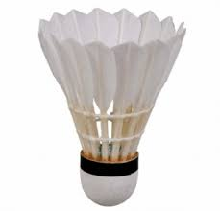
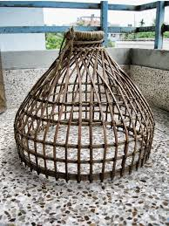
নিচের ছবিগুলো কোন আকৃতির ?
কর্ক
আইসক্রিম
চোংগা
পলো
এগুলো সবই কোনক আকৃতির ।

Slide 12
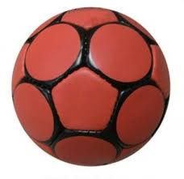
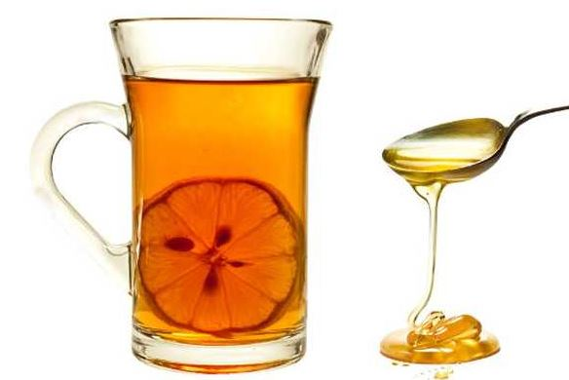
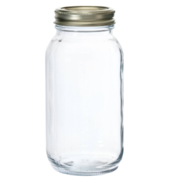
নিচের ছবিগুলোকে আলাদা করে ৪টি দলে ভাগ কর
বেলন
কোনক
গোলক
ঘনক

Slide 13
পাঠ্যবই এর 9১ পৃষ্ঠা বের কর ।

Slide 14
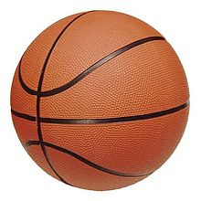
চিত্রের সাথে মিল কর
গোলক
বেলন
ঘনক
কোনক

Slide 15
বাড়ির কাজ
তোমার বাড়িতে রয়েছে এমন ২টি করে ঘনক, গোলক,কোণক,বেলন আকৃতির বস্তুর নাম লিখে আনবে।

Slide 16
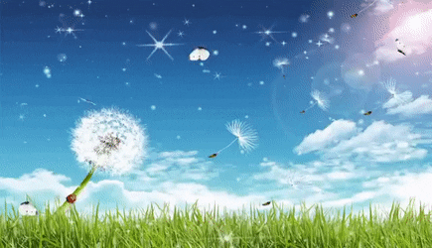
ধন্যবাদ

